Slide 1
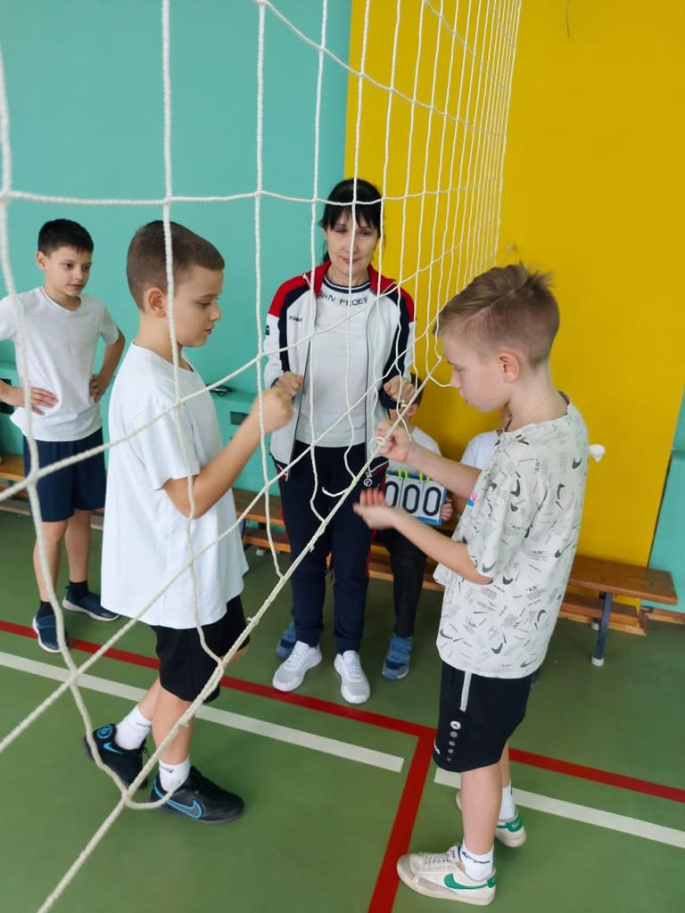
Соревнования по пионерболу между 4 классами

Slide 2
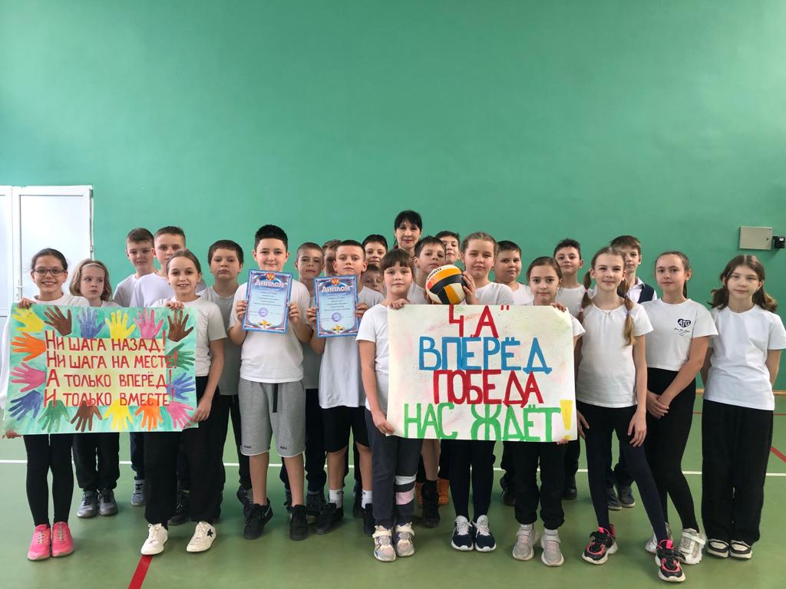
Участников поддерживают их верные друзья с плакатами

Slide 3
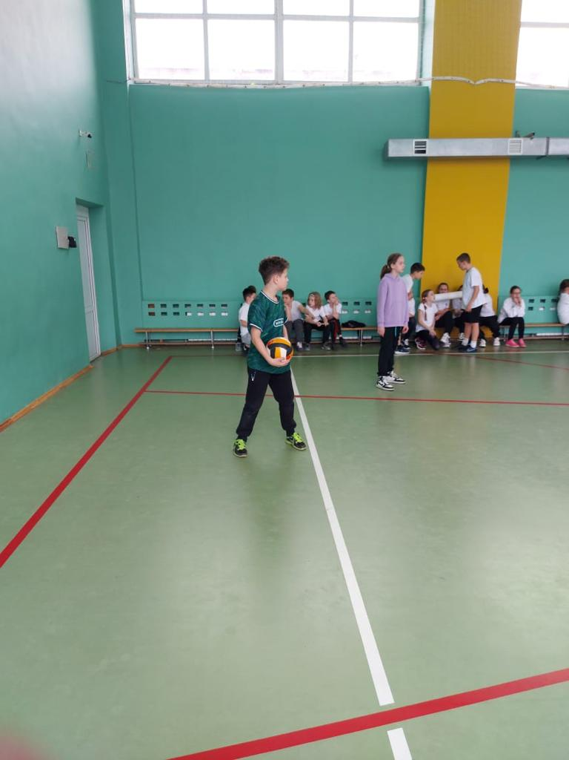
А участники наполненные энтузиазмом стараются выиграть

Slide 4
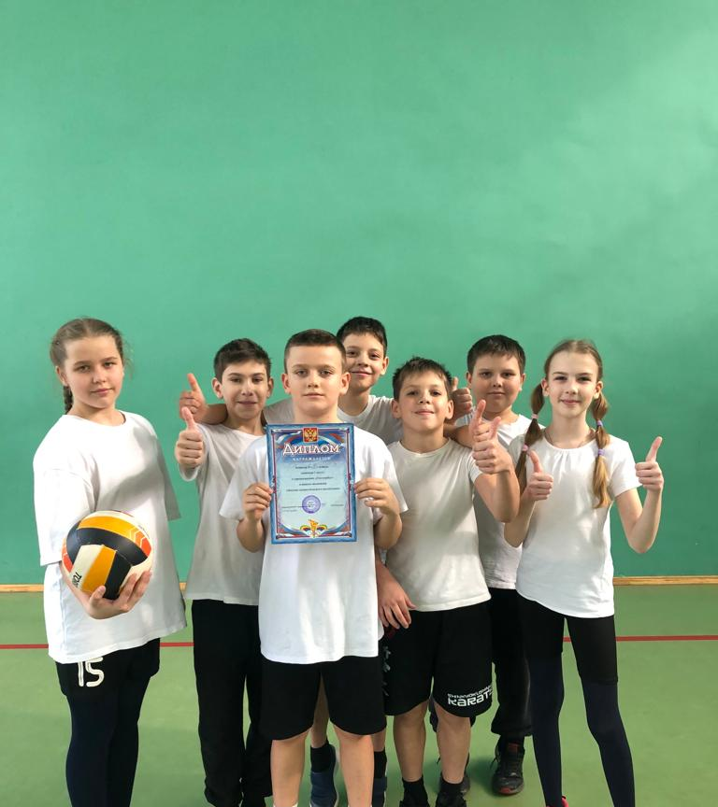
Вот и наши победители!
1 место - 4 «А»
2 место – 4 «Б»
3 место – 4 «Г»

